Slide 1
REPLAY WITH EVIDENCE
AgentTape
一次失败，一段可复现的证据
MoonBit 内核 · 离线回放 · 确定性检查
AgentTape / 2026.09.30

Slide 2
01 / REPLAY WITH EVIDENCE
让一次失败可以稳定复现
2026 MoonBit 9 月黑客松
1
重跑工具调用可能遇到外部服务变化和重复副作用。
2
一个 JSON 磁带保存策略、调用事件与预置响应。
3
离线检查与回放，提供可分享的失败证据。
AgentTape 0.1.0 · 2026 MoonBit 9 月黑客松
1
Notes:
讲述重点：让一次失败可以稳定复现。重跑工具调用可能遇到外部服务变化和重复副作用。 一个 JSON 磁带保存策略、调用事件与预置响应。 离线检查与回放，提供可分享的失败证据。 规则依据、创新来源及证据边界见 docs 和产品说明书。

Slide 3
02 / REPLAY WITH EVIDENCE
MoonBit 实现可复用内核
规则写一次，命令行与浏览器共用
1
类型定义、JSON 边界校验、规则检查和回放均在 MoonBit 中实现。
2
编译为同一个 ES module，导出检查与缩减两个入口。
3
JavaScript 负责宿主输入输出与页面展示。
AgentTape 0.1.0 · 2026 MoonBit 9 月黑客松
2
Notes:
讲述重点：MoonBit 实现可复用内核。类型定义、JSON 边界校验、规则检查和回放均在 MoonBit 中实现。 编译为同一个 ES module，导出检查与缩减两个入口。 JavaScript 负责宿主输入输出与页面展示。 规则依据、创新来源及证据边界见 docs 和产品说明书。

Slide 4
03 / REPLAY WITH EVIDENCE
每个结论都能定位到调用
授权、预算与响应一致性
1
检查工具白名单、调用次数与累计记录成本。
2
事前授权同时绑定调用 ID、工具名称与精确参数键。
3
缺少 fixture 明确失败；结果不一致报告 RESULT_DRIFT。
AgentTape 0.1.0 · 2026 MoonBit 9 月黑客松
3
Notes:
讲述重点：每个结论都能定位到调用。检查工具白名单、调用次数与累计记录成本。 事前授权同时绑定调用 ID、工具名称与精确参数键。 缺少 fixture 明确失败；结果不一致报告 RESULT_DRIFT。 规则依据、创新来源及证据边界见 docs 和产品说明书。

Slide 5
04 / REPLAY WITH EVIDENCE
把 3 个事件缩减到 1 个
保留 APPROVAL_REQUIRED，形成回归用例
1
逐条尝试删除事件，并使用同一内核重新检查。
2
重复执行直到无法继续单条删除而保留目标违规。
3
结果为 1-minimal 子序列，不保证全局最短或相同根因。
AgentTape 0.1.0 · 2026 MoonBit 9 月黑客松
4
Notes:
讲述重点：把 3 个事件缩减到 1 个。逐条尝试删除事件，并使用同一内核重新检查。 重复执行直到无法继续单条删除而保留目标违规。 结果为 1-minimal 子序列，不保证全局最短或相同根因。 规则依据、创新来源及证据边界见 docs 和产品说明书。

Slide 6
05 / REPLAY WITH EVIDENCE
克隆即可复现
核心功能无需密钥或 npm 依赖
1
npm test 验证随附内核；Node CLI 直接读取示例磁带。
2
bash scripts/build.sh 运行核心测试、重新编译和宿主测试。
3
12 项 MoonBit 核心测试与宿主集成测试通过。
AgentTape 0.1.0 · 2026 MoonBit 9 月黑客松
5
Notes:
讲述重点：克隆即可复现。npm test 验证随附内核；Node CLI 直接读取示例磁带。 bash scripts/build.sh 运行核心测试、重新编译和宿主测试。 12 项 MoonBit 核心测试与宿主集成测试通过。 规则依据、创新来源及证据边界见 docs 和产品说明书。

Slide 7
06 / REPLAY WITH EVIDENCE
在已有方法上聚焦 MoonBit
录制回放 · 轨迹评估 · 策略授权
1
参考 VCR.py、LangSmith 和 Cedar 的问题定义与设计思路。
2
在小型 MoonBit 内核中组合回放、规则检查与失败缩减。
3
公开源码、协议示例和测试，便于开发者复验与扩展。
AgentTape 0.1.0 · 2026 MoonBit 9 月黑客松
6
Notes:
讲述重点：在已有方法上聚焦 MoonBit。参考 VCR.py、LangSmith 和 Cedar 的问题定义与设计思路。 在小型 MoonBit 内核中组合回放、规则检查与失败缩减。 公开源码、协议示例和测试，便于开发者复验与扩展。 规则依据、创新来源及证据边界见 docs 和产品说明书。

Slide 8
07 / REPLAY WITH EVIDENCE
明确适用范围
历史轨迹检查与开发回归
1
回放使用预置响应，不执行真实工具或访问外部服务。
2
输入授权事件不验证签名；不提供线上隔离或自动脱敏。
3
当前验收基于合成示例，尚无外部项目采用记录。
AgentTape 0.1.0 · 2026 MoonBit 9 月黑客松
7
Notes:
讲述重点：明确适用范围。回放使用预置响应，不执行真实工具或访问外部服务。 输入授权事件不验证签名；不提供线上隔离或自动脱敏。 当前验收基于合成示例，尚无外部项目采用记录。 规则依据、创新来源及证据边界见 docs 和产品说明书。

Slide 9
08 / REPLAY WITH EVIDENCE
AgentTape · Replay with evidence
MoonBit / Apache-2.0
1
github.com/CodeAIKai/agent-tape
2
源码、可运行演示、一页说明、技术文档与配音视频随仓库交付。
3
后续方向：真实项目接入、轨迹适配器与独立复现反馈。
AgentTape 0.1.0 · 2026 MoonBit 9 月黑客松
8
Notes:
讲述重点：AgentTape · Replay with evidence。github.com/CodeAIKai/agent-tape 源码、可运行演示、一页说明、技术文档与配音视频随仓库交付。 后续方向：真实项目接入、轨迹适配器与独立复现反馈。 规则依据、创新来源及证据边界见 docs 和产品说明书。

Slide 10
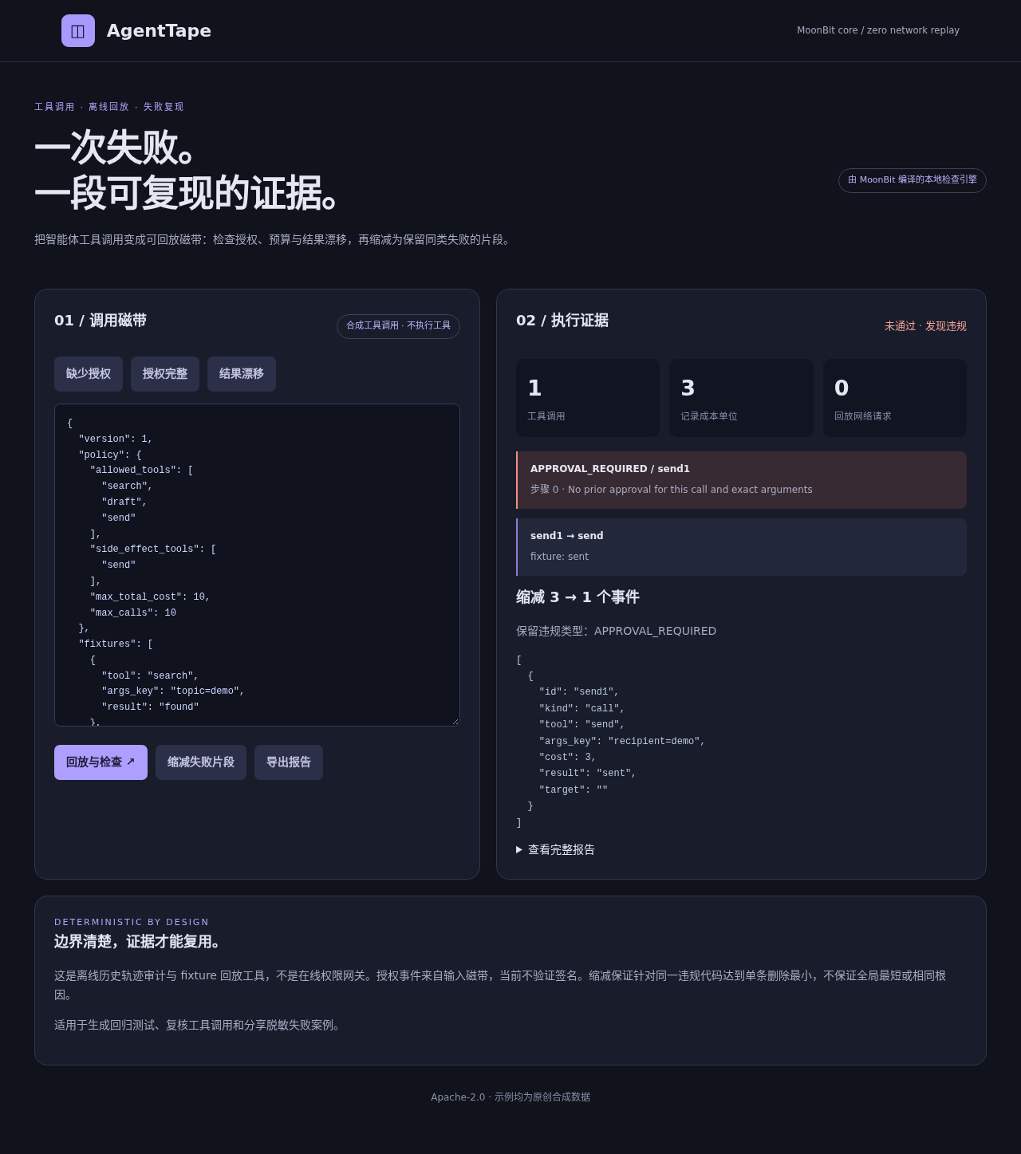
浏览器实际运行画面
本地运行截图 · 合成调用轨迹

